Slide 1
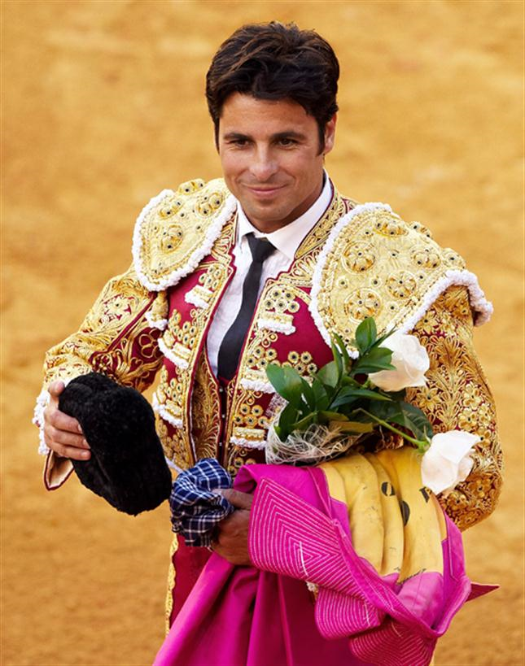
THE ROBERT BURNS ACADEMY
This week, we are going to do Coffee Break Spanish episode 8: Talking about likes and dislikes

Slide 2
Likes and dislikes
https://radiolingua.com/2008/12/lesson-08-coffee-break-spanish/
Click on the hyperlink. This will take you to the page. Then press play!

Slide 3
Rapid revision!
In the last lesson, we learned:
Me gusta = I like
No me gusta = I do not like

Slide 4
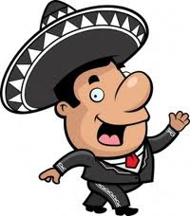
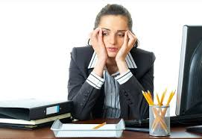
¿Te gusta tu trabajo?
Informal
Sí, me gusta mi trabajo
No, no me gusta mi trabajo

Slide 5
¿Le gusta su trabajo?
Formal
Sí, me gusta mi trabajo
No, no me gusta mi trabajo

Slide 6
Likes and dislikes!
We will now use “me gusta” and “no me gusta” to talk about what things we like and dislike

Slide 7
¿Te gusta la música?
¿Te gusta la literatura?
Me gusta la música
Me gusta la literatura
¿Te gusta la fotografía?
¿Te gusta el chocolate?
Me gusta la fotografía
Me gusta mucho el chocolate

Slide 8
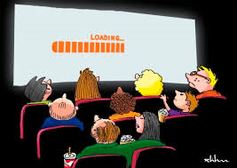
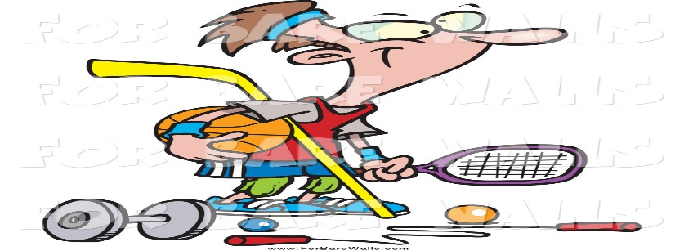
¿Te gusta el cine?
¿Te gusta el deporte?
Me gusta el cine
Me gusta el deporte

Slide 9
A bit of grammar!
Today we are going to learn the Spanish words for “the”.

Slide 10
“the”
With masculine nouns, the word for the is “el”
With feminine nouns, the word for the is “la”

Slide 11
A question like ¿Te gusta la música? really means “Do you like the music? You cannot leave out the word for “the”
As well as saying what you like, you might want to say “I love”. In Spanish, this is
“me encanta”

Slide 12
¿Te gusta la música?
¿Te gusta la literatura?
Me encanta la música
Me encanta la literatura
¿Te gusta la fotografía?
¿Te gusta el chocolate?
Me encanta la fotografía
Me encanta el chocolate

Slide 13
We can also use “me gusta” and “me encanta” with verbs (doing words).

Slide 14
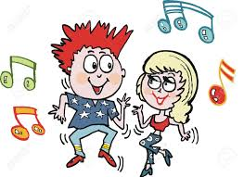
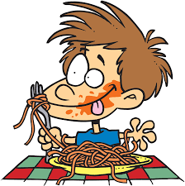
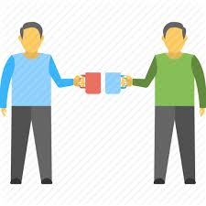
¿Te gusta cantar?
¿Te gusta bailar?
Me gusta cantar
Me gusta bailar
¿Te gusta comer?
¿Te gusta salir?
Me gusta comer
Me gusta salir

Slide 15
¿Te gusta leer?
¿Te gusta aprender español?
Me gusta leer
Me encanta aprender español

Slide 16
me gusta | I like
me encanta | I love
la música | music
la literatura | litterature
la fotografía | photography
el chocolate | chocolate
el cine | cinema
el deporte | sport
cantar | singing
bailar | dancing
comer | eating
salir | going out
leer | reading
aprender español | learning Spanish

